Slide 1
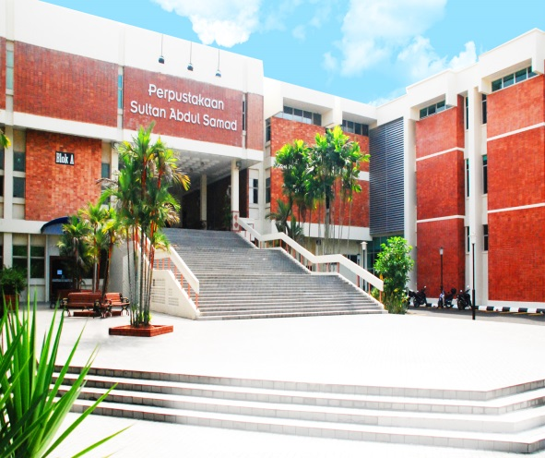
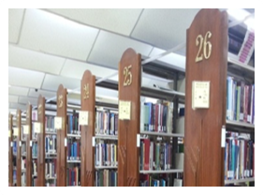
PERUTUSAN
KETUA PUSTAKAWAN
20
15

Slide 2
KANDUNGAN
Mandat NAIB CANSELOR 2015
Mandat KETUA PUSTAKAWAN 2015
Pencapaian PSAS BAGI TAHUN 2014

Slide 3
Mandat Naib Cancelor UPM 2015

Slide 5
Mandat Naib Cancelor UPM 2015
Memacu Kecemerlangan Akademik dan Reputasi Antarabangsa
Menjuari Bidang Pertanian
Penyelidikan Pelaburan Negara
Mengarusperdanakan Invovasi Sosial
Modal Insan Global dan Berdaya Keusahawanan
Sumber Manusia Berinovatif dan Kampus Peduli Alam
Pengurusan Kewangan Mapan
Memperaga Universiti: Dedikasi dan Solidariti

Slide 6
IMBASAN 2014 Aktiviti / Program PSAS

Slide 7
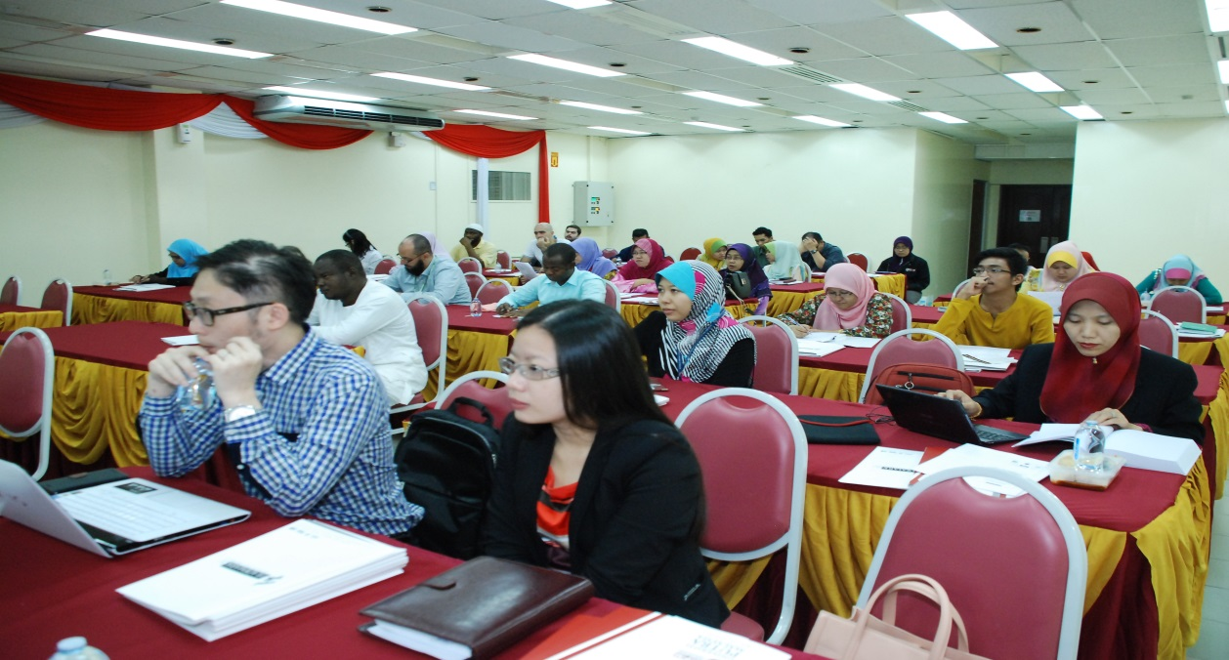
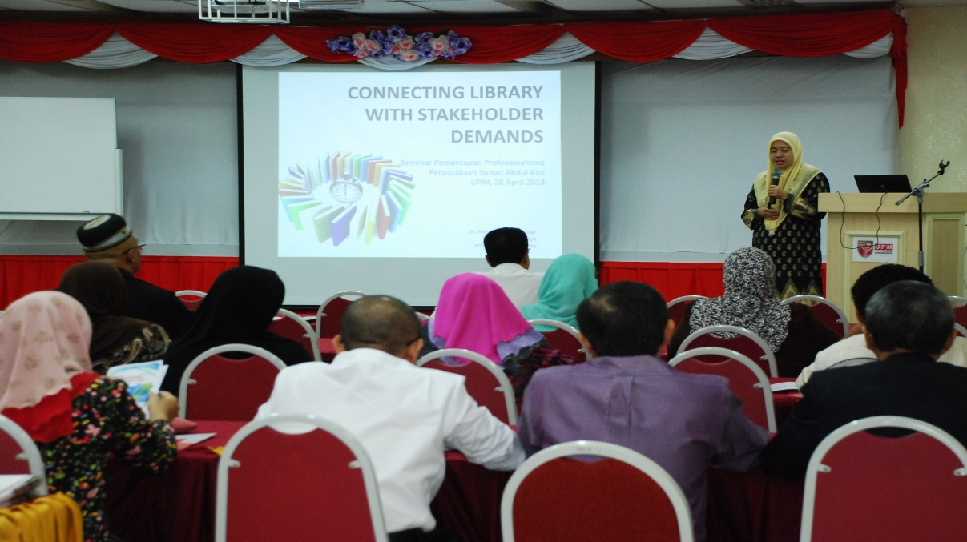
Seminar on Intellectual Property
Seminar Pemantapan Professionalisme

Slide 8
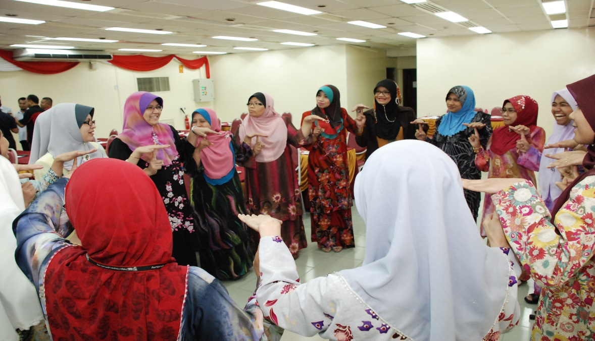
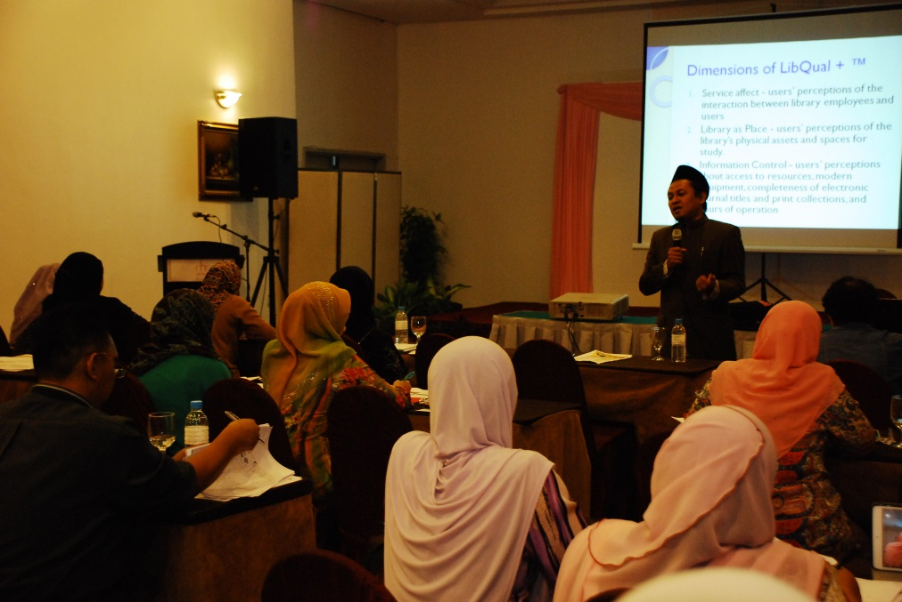
Kursus Kenali Potensi Diri
Workshop on Customer Satisfaction Index

Slide 9
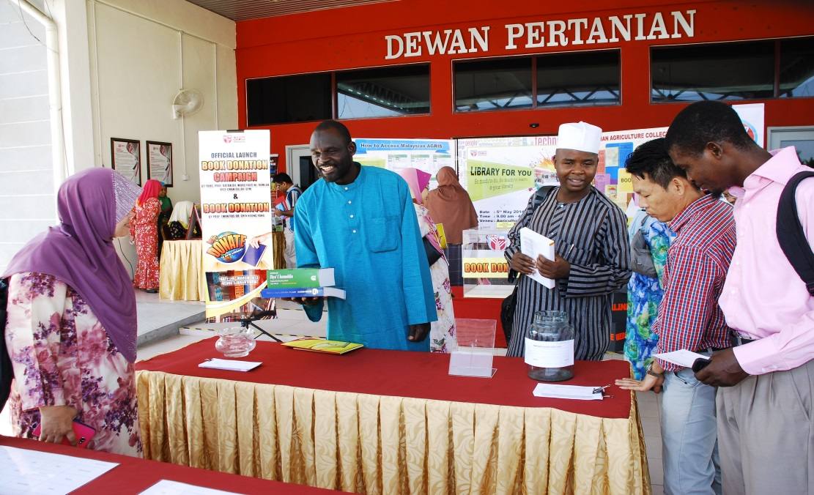
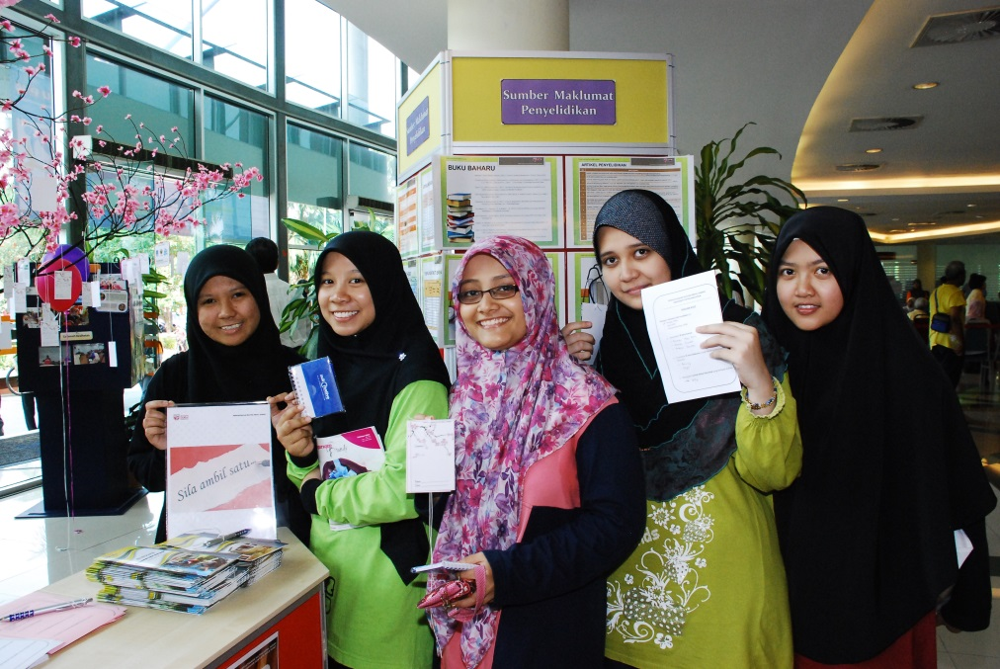
Program Library For You (Fakulti Pertanian)
Pameran Kanser dan Gaya Hidup Sihat

Slide 10
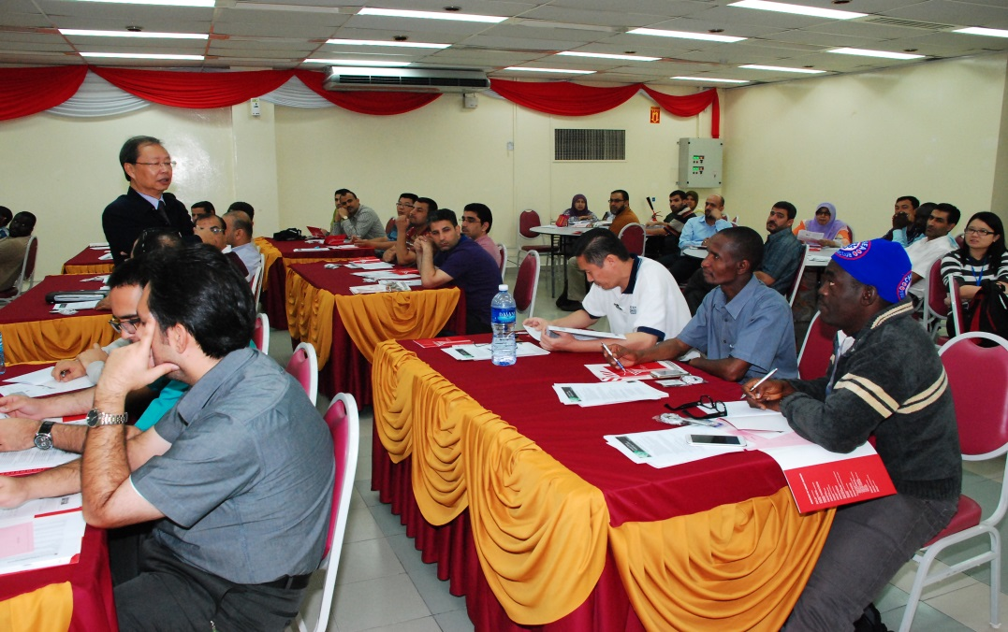
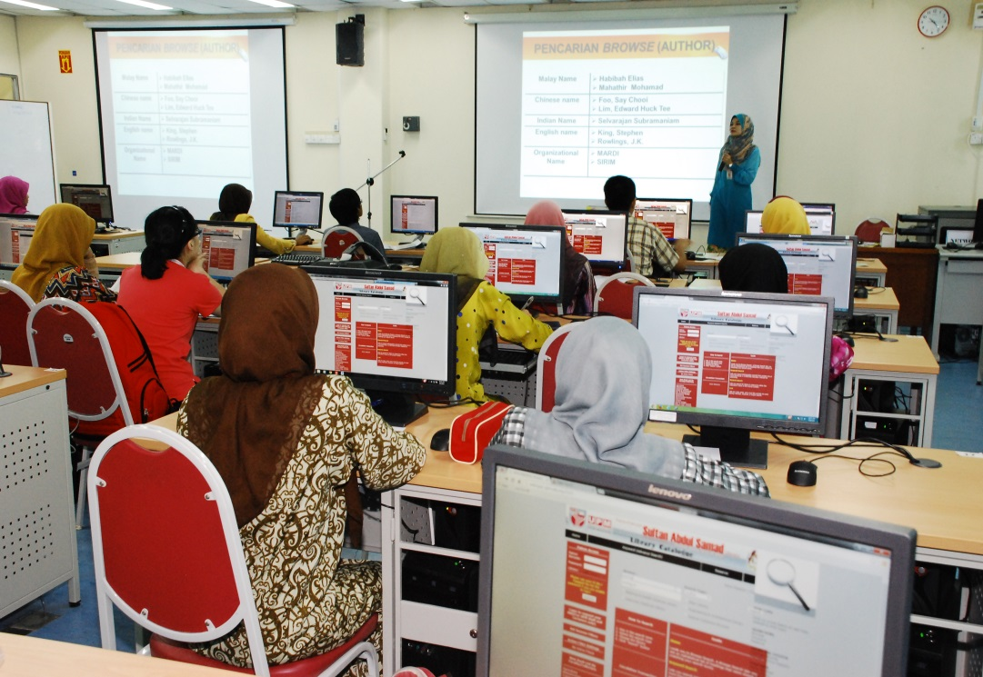
Seminar “Guide to Getting Published”
Sesi Pengenalan Perpustakaan & Kelas Literasi Maklumat (Pelajar Baharu)

Slide 11
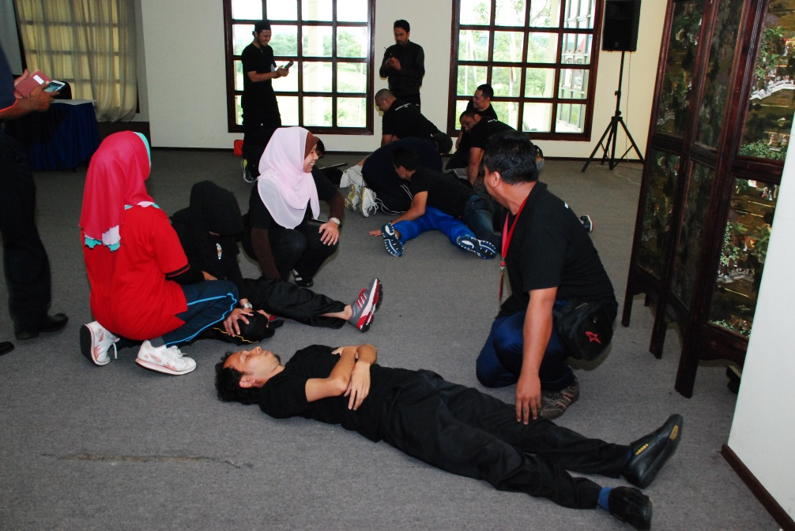
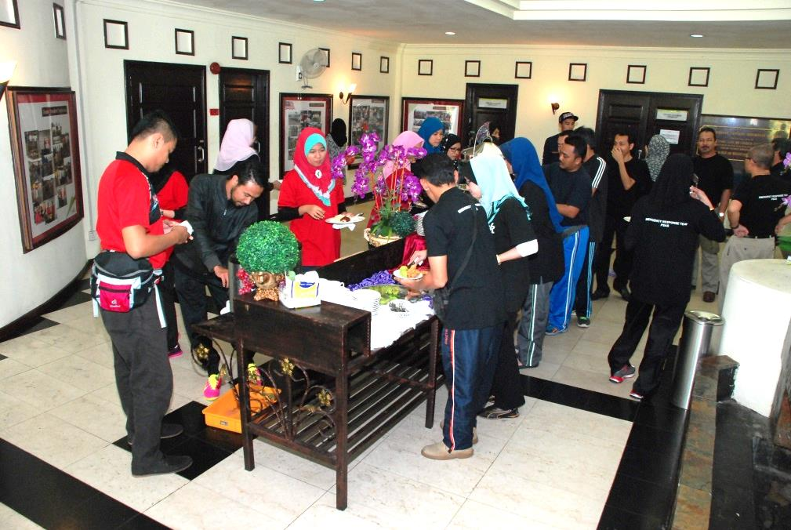
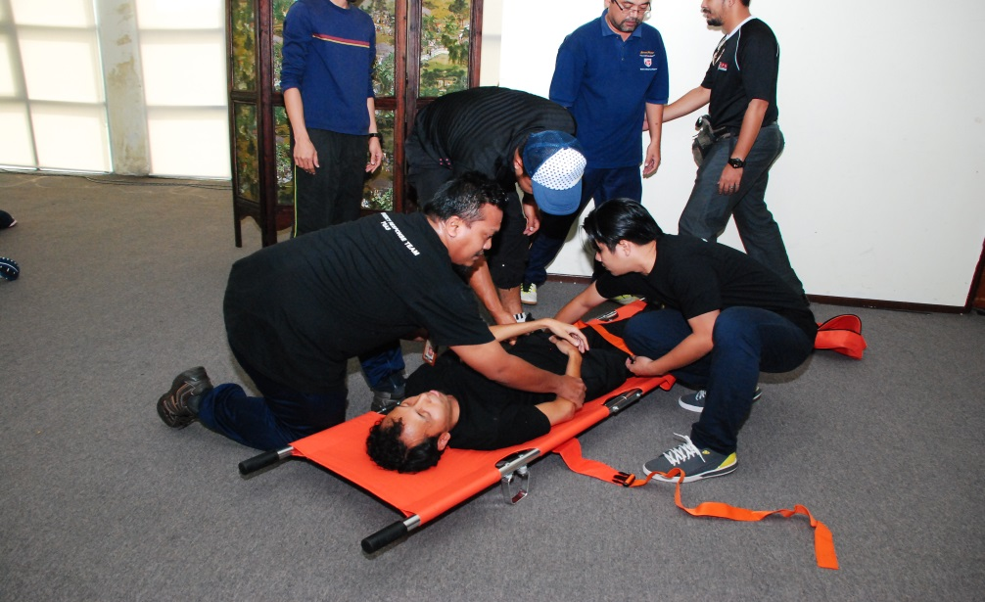
Kursus Emergency Response Team (ERT)

Slide 12
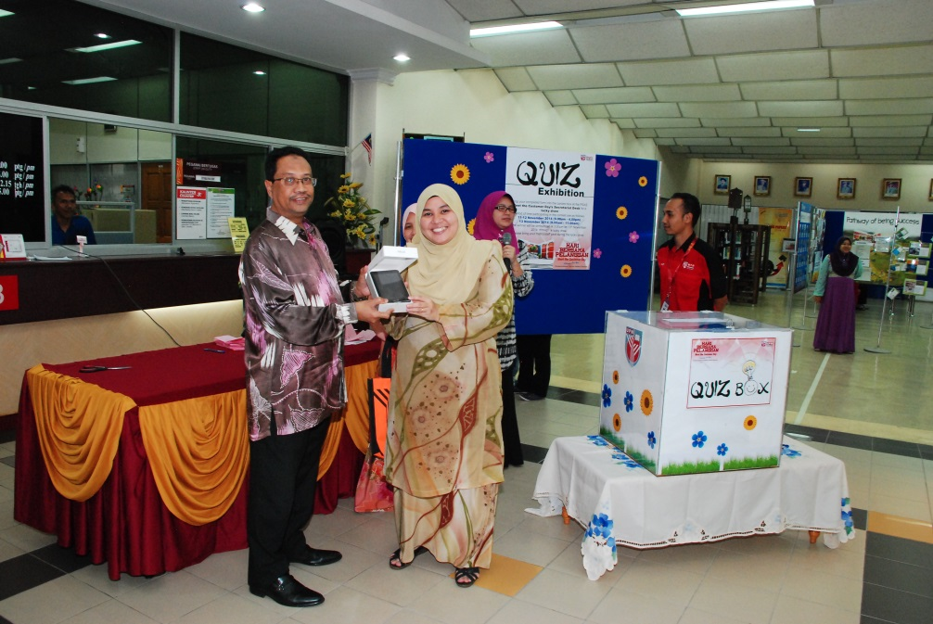
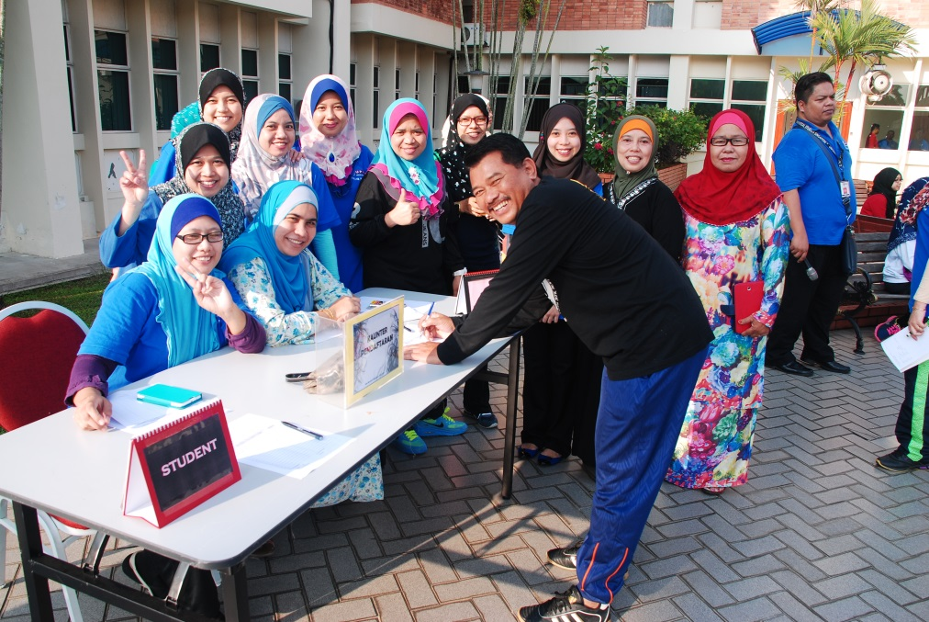
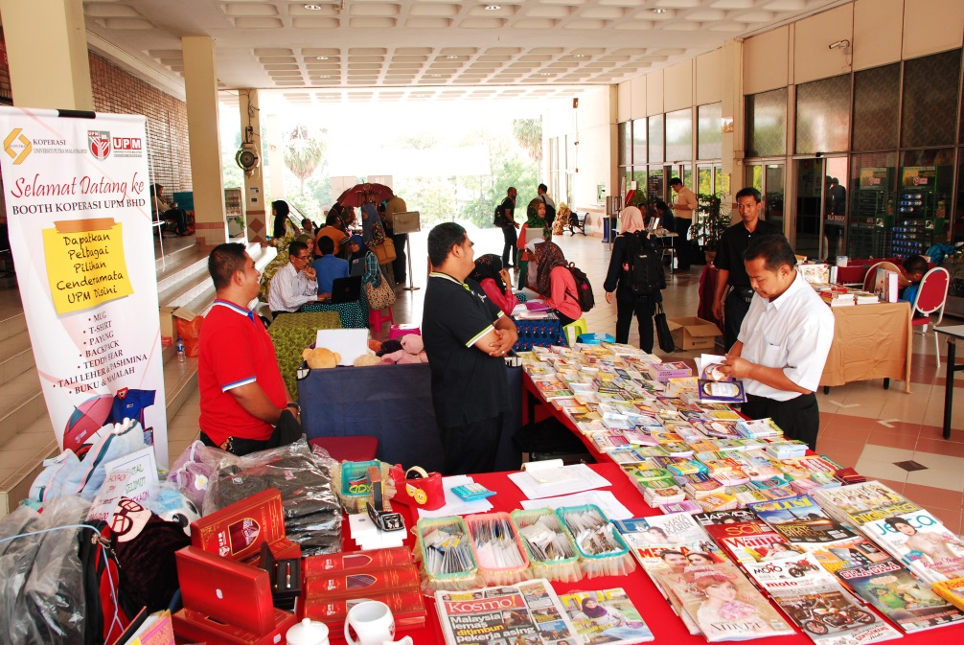
Hari Bersama Pelanggan 2014

Slide 13
IMBASAN 2014
Anugerah PSAS

Slide 14
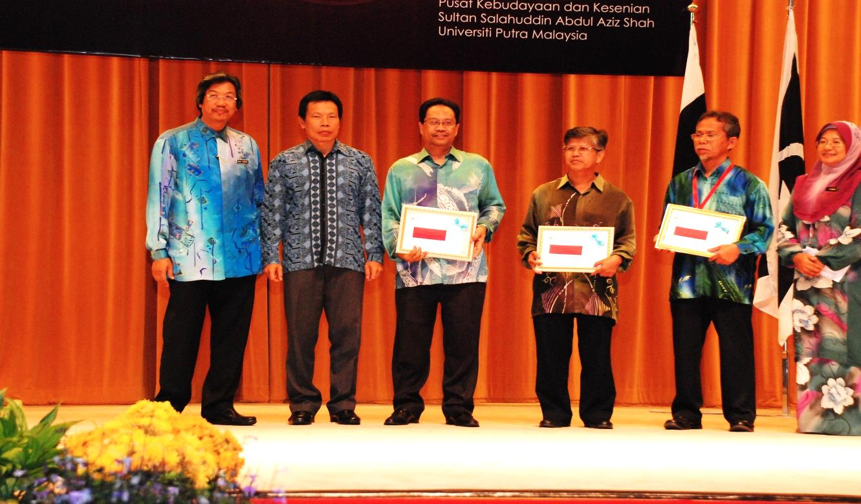
Anugerah PSAS 2014
Johan Anugerah 5s
Anugerah Penarafan Bintang Pengurusan Pentadbiran (Tempat Pertama)

Slide 15
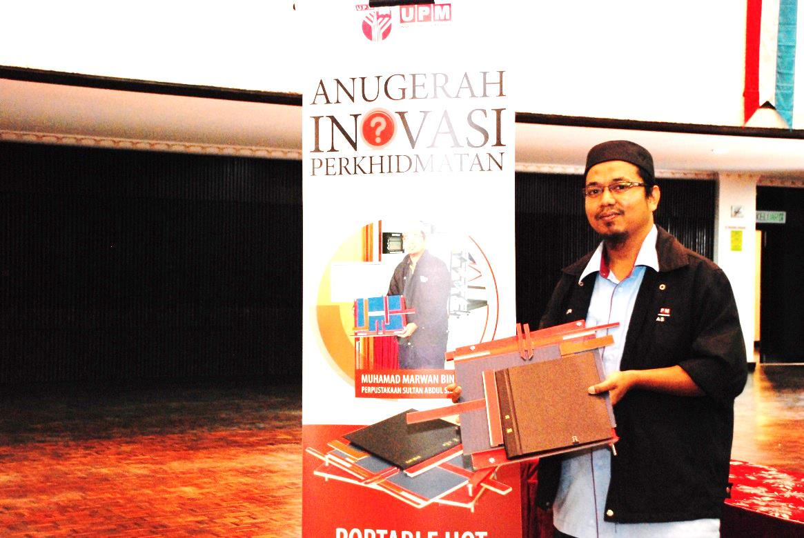
Anugerah PSAS 2014
Anugerah Inovasi Perkhidmatan
Muhammad Marwan Abdul Razak
Kategori Individu (Tempat Pertama)

Slide 16
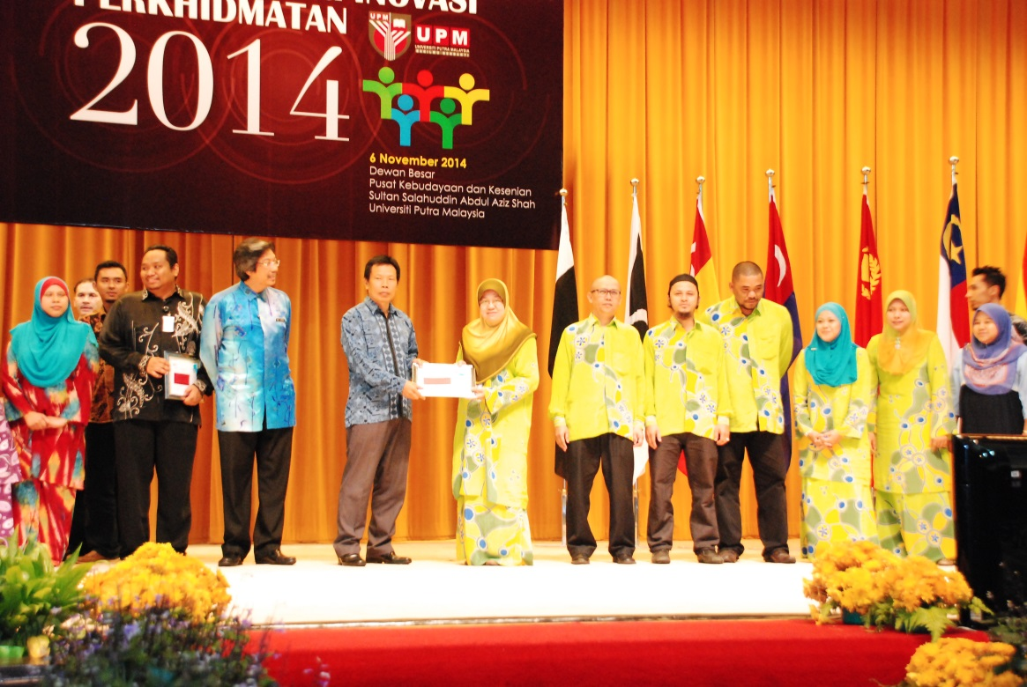
Anugerah PSAS 2014
Kumpulan KIK Q-Libri
Anugerah Inovasi Perkhidmatan
Kategori Kumpulan (Tempat Pertama)
Anugerah Kumpulan KIK

Slide 17
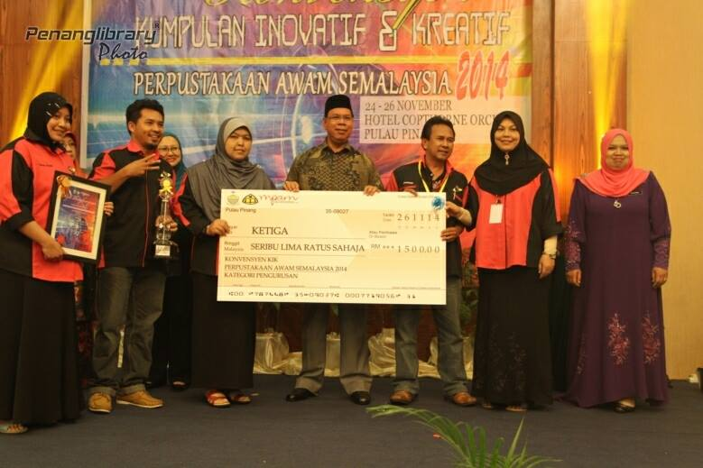
Anugerah PSAS 2014
Kumpulan KIK Smart ACQLib
Anugerah Kumpulan KIK
Tempat Ketiga, Konvensyen KIK Perpustakaan SeMalaysia 2014 (Kategori Pengurusan)

Slide 18
Sumber Manusia

Slide 19
Staf Bersara Wajib (2014-2015)
Puan Halimah Ahmad ( 21 Febuari 2014 )
Puan Wan Faridah Wan Mansor ( 1 Mei 2014 )
Puan Fatimah Hj. Hashim ( 24 Julai 2014 )

Slide 20
Staf Bersara Wajib (2014-2015)
Puan Fathiyah Hj. Salleh ( 23 Ogos 2014 )
Puan Rohana Hashim ( 22 Januari 2015 )
Puan Hawa Abdul Majid (2 Januari 2015 )

Slide 21
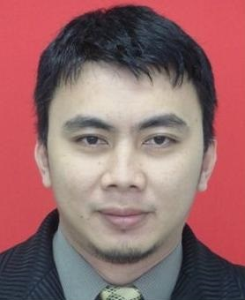
Staf Baharu PSAS 2014
En Azlan Ibrahim Penolong Pendaftar
Pn Raden Ajen Kartini Adam Setiausaha Pejabat Ketua Pustakwan

Slide 22
Mandat Ketua Pustakawan 2015

Slide 24
Cabaran 2015
Pengurang peruntukan kewangan
Kemerosotan nilai matawang ringgit
Perlaksanaan GST

Slide 25
Key Performance Indicator (KPI) Perkhidmatan Perpustakaan

Slide 26
Key Performance Indicator (KPI) Perkhidmatan Perpustakaan 2014
 | KPI | Target 2014 | Achievement 2014 |  |  |  | Remarks
 |  |  | Q1 | Q2 | Q3 | Q4
1. | Percentage of required titles in the collection (to assess to what extent reading list titles are owned by the library) | 85% |  |  |  | 83.61%
2. | Increase of digital content in UPMIR portal | 2,000 records | 1,628 (9.1%) | 2,889 (16.2%) | 3,982 (22.3%) | 5,312 (29.8%) | Effective from April 2014 the target is increased to 4,000 records
3. | Increase of Malaysian agricultural records in AGRIS data base | 5% |  | 4.11% (254 rekod) |  | 8.58% (530 rekod)
4. | Percentage of students achieving ≥ 80% scores in information literacy program post test | 70% |  | 98.36% (539/548) |  | 95.76% (3572/3730)

Slide 27
Key Performance Indicator (KPI) Perkhidmatan Perpustakaan
 | WITHDRAWN KPI 2014
1. | Percentage of required titles in the collection (to assess to what extent reading list titles are owned by the library)
2. | Increase of digital content in UPMIR portal
3. | Increase of Malaysian agricultural records in AGRIS data base

Slide 28
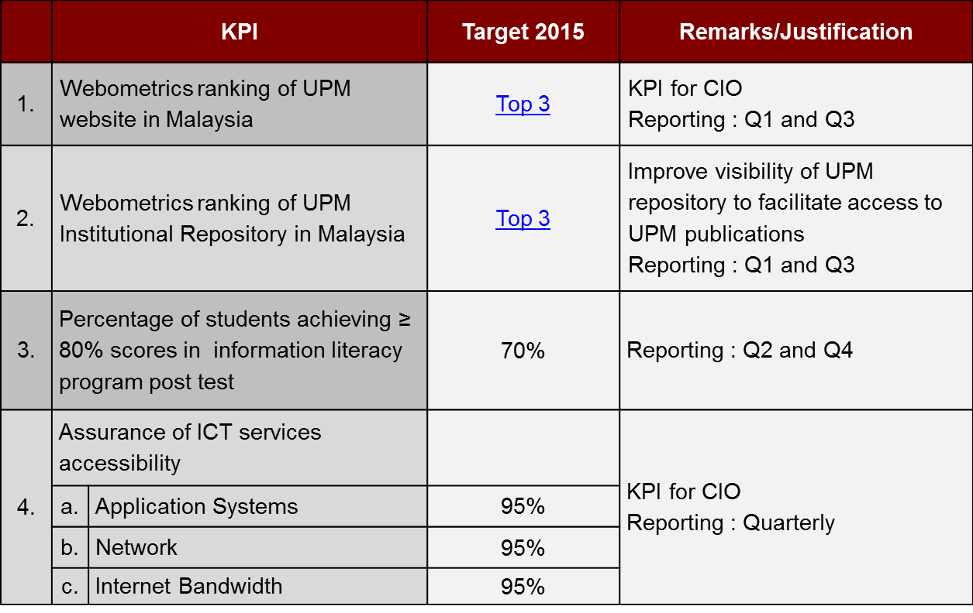
Key Performance Indicator (KPI) Perkhidmatan Perpustakaan Baharu (2015)

Slide 29
Penstrukturan & Penempatan Semula Staf PSAS

Slide 30
Struktur Organisasi PSAS
Ketua Pustakawan
VU7
Perancangan dan Pembangunan Perpustakaan
Timbalan Ketua Pustakawan
Rosmala Abdul Rahim (S54)
Pejabat Ketua Pustakawan
Bhg. Kualiti, Latihan
dan Promosi
Bhg. Pembangunan Koleksi
Bhg. Terbitan Bersiri
Bhg. Sistem dan Teknologi Maklumat
Siti Razimah Mohd. Nor
(S48)
Zarenah Wagino
(S48)
Azizah Zainal Abidin
(S48)
Shaifol Yazam Mat
(S48)
Penolong Pendaftar
Pembantu Tadbir (P/O)
Seksyen
Kualiti
Seksyen Latihan dan Promosi
Seksyen Perolehan
Seksyen Pengkatalogan
ROZIANA
SITI KHAIRIAH
MAZALAN
Sazali M.
Zaimah
Nordeena
Khamisah
Seksyen Pengurusan Sumber Digital
Seksyen Rangkaian & Sistem Aplikasi
Seksyen Perkakasan, Perisian & Sistem Perpustakaan
Seksyen Laman Web, EzProxy & Keselamatan
Azlan Ibrahim
Raden Ajen Kartini
Hasmah
Nor’aini K.
Asfalani
Razak
Shahrul Hilmi
Nik Azarudi
Othman
Zaamri
SAMSIDA
Wan Mustaqimah
M. Dasuki
Norita
Norlela
Suzaini
Nur Azleen
Nuraida
Norhafizah
Hadizah
Mas Norain
Shamila
Rohana A.
Hamdan
Mohamad Noor
Zuhaini
Hazlindah
Samsul Farid
NORHAZURA
Mastura
Siti Radziah
Noraini D.
RAFIDAH R.
Mohd Marzuki
Mohd Rashidi
UMI
NURUL AINIE
AZHAR A. R.
HAFIZ C. M.
Muizzudin
Norhaliza
Najah
Kalthom
Noor Syafini
Rozaini

Slide 31
Struktur Organisasi PSAS
Perkhidmatan Perpustakaan
Timbalan Ketua Pustakawan
Muzaffar Shah Kassim (S52)
Perpustakaan Cawangan
Bhg. Koleksi Pertanian Malaysia
Bhg. Perkhidmatan Maklumat
Bhg. Sokongan Penyelidikan
Bhg. Sirkulasi
Bhg. Media, Arkib dan Pemuliharaan
Haslina Abu Seman
(S48)
Morni Yati Ibrahim
(S48)
Azwana Ab. Rahman (S48)
Salmah Abdullah
(S48)
Roslan Ariffin
(S48)
Fatimah Zahran@Aishah Amran (S48)
AZIAN
Erni Suraya
Haridan
HASIMAH
Ismail
Solehah
Azana
Nida Hidayati
Emelda
Najwani
AZNIZULTINA
SUZILA
SALINA
JUNAINI
Norafizah
Zaidi
RUSNIAH
KHAIRIL R.
ZUBAIDAH
NURHAZNITA
Nazibah
Fazlin
Abdul Haris
Aida Maslia
Azhar A.
Azuarizal Ezzzraq
Hashim
Holek
Kasmani
Khadijah
Khoirul Asrimi
Mohammad Nazawawi
Mohd. Ali
Mohd. Idris
Mohd. Izarudin
Mohd. Kasim
Mohd Nazri
Nasruddin
Nor Hasnita
Nor Safa’aton
Roni Iskandar
Sahari Ali
Sahari Kasim
Saiful Mizam
Sati Mulini@Siti Muliyani
Siti Mariam
Siti Raziah
Sohaini
Syed Mohd. Razal
Yusof
Zahari
Zulkifli A. J.
CHE WA (Sementara)
PPSK
PPV
PKSB
PKBS
Seksyen Media dan Arkib
Seksyen Pemuliharaan
AZIZAN
NORAZIRA
Raja Azlinda
ROHANA H.
Haslina K.
Idris
Mohd. Zulkifly
Halijah
Azariah
Zakaria
Mustaffa
Mohd. Salim
Azman Shah
Sazali I.
Mohd. Qadri
Hafizzudin H
FATIMAH A.L.
Nazar
Abu Hassan
Harina
HASLAWATI
AKIZA
Rohani
Noraini MY.
NOR
RAFIDAH S.
Mohd. Adib
Daisy
Nathuain
Awang Mohd. Faizi
Surimah
Mohammad Faizal
Hazma
Noraini
Siti Sunarti
Helena
Lemina
Flora (K)
Dayang Yuselmiza (K)
Azman (K)
LIZA AB LLAH
Asliah
Mohamad Jefri
SULAIMAN
Zaharuddin
Syarifah
Azlina
Amir Hafizan
Anas
Azila
Hanafiah
Mohd. Fahmi
Muhamad Hafizan
Muhamad Marwan
Nashuhada
Nor Izatee
Norhumairah

Slide 32
Pertukaran Nama / Penggabungan / Penubuhan Bahagian
BIL | NAMA BAHAGIAN | PENUKARAN NAMA /PENGGABUNGAN / PENUBUHAN BAHAGIAN
1. | Bahagian Koleksi Khas (BKK) | BAHAGIAN KOLEKSI PERTANIAN MALAYSIA (BKPM)
2. | Bahagian Pengurusan Maklumat (BPM) | BAHAGIAN PERKHIDMATAN MAKLUMAT (BPM)
3. | Bahagian Rujukan (BR)
4. | Bahagian Media Dan Arkib (BMA) | BAHAGIAN MEDIA, ARKIB DAN PEMULIHARAAN (BMAP)
5. | Bahagian Latihan | BAHAGIAN KUALITI, LATIHAN DAN PROMOSI (BKLP)
6. | Penubuhan Baharu | BAHAGIAN SOKONGAN PENYELIDIKAN (BSP)
7. | Penubuhan Baharu | SEKSYEN PENGURUSAN SUMBER DIGITAL (SPSD)

Slide 33
Fungsi Bahagian Sokongan Penyelidikan (BSP)
Menyediakan laporan prestasi penerbitan (Bil. Penerbitan, Bil. Sitasi, H-Indeks) UPM untuk memenuhi keperluan pengurusan Universiti, Fakulti, Institut, Pusat dan Jabatan.
Memberi perkhidmatan verifikasi penerbitan dan permohonan harta intelek di UPM.
Melaksanakan program / kelas bimbingan kemahiran perpustakaan bagi memenuhi keperluan Universiti.
Menyedia dan mengemaskini portal sumber maklumat penyelidikan.
Menjalankan penyelidikan bagi tujuan penambahbaikan perkhidmatan perpustakaan.

Slide 34
Seksyen Pengurusan Sumber Digital (SPSD)
Ditubuhkan sebagai pusat pengumpulan dan penyimpanan maklumat saintifik dan penyelidikan dalam format digital atas talian di PSAS. Bahan yang diindeks dalam UPMIR terdiri daripada artikel, bab dalam buku, keratan akhbar, kertas persidangan, laporan projek (Master), Laporan Tahunan, Paten, Syarahan Inaugural, Tesis dan Berita UPM.

Slide 35
Fungsi Seksyen Pengurusan Sumber Digital (SPSD)
Fungsi:
Merancang, menyelaras dan membantu pembangunan kandungan UPMIR mengikut kriteria dan piawaian yang telah ditetapkan.
Mengesan, mengumpul dan menyimpan semua bahan ilmiah yang dihasilkan oleh komuniti UPM.
Membuat kerja-kerja imbasan ke atas kandungan bahan untuk di indeks dalam pangkalan data UPMIR.
Melakasanakan kerja-kerja mengindeks san memproses data digital bagi UPMIR.

Slide 36
Cadangan Penjimatan Belanja Mengurus 2015

Slide 37
Peruntukan UPM / PSAS 2015
Bajet UPM 2015
Belanja Mengurus (<20%) | RM495.83 juta
Penjanaan Pendapatan UPM | RM100 .00 juta
Jumlah | RM595.83 juta
Tanggungan UPM 2015
Gaji, Utiliti, Perubatan, Insurans, Latihan, Seminar, dll. | RM563.50 juta
Agihan Belanja Mengurus kepada semua PTJ di UPM | RM32.33 juta
Belanja Mengurus PSAS 2015 | RM700,000.00 ( 50%)
Tanggungan Penyelenggaraan / Perkhidmatan Berkontrak | RM 1,400,000.00 (- 50%)

Slide 38
Cadangan Penjimatan Belanja Mengurus 2015
Antara langkah penyesuaian yang dicadangkan adalah:
Menyemak semula waktu operasi khususnya sebelah malam dan hujung minggu
Menyemak semula kesesuaian penggunaan ruang oleh pengguna khususnya di sebelah malam dan hujung minggu
Menyemak semula kontrak-kontrak sedia ada, sama ada perlu diteruskan, ditamatkan, atau diteruskan dengan pengurangan aspek perkhidmatan
Menggalakkan sumbangan kakitangan untuk keraian pejabat bagi menampung kos makanan aktiviti seperti mesyuarat, majlis dan sebagainya
Mengadakan kursus dalaman bagi mematuhi dasar 7 hari latihan bagi setiap staf
Tiada pembelian dan perolehan baharu
Menggiatkan program yang berpotensi menjana pendapatan
Memurnikan semula akaun amanah AIBA (62004 – berbaki RM 99K) dan akaun amanah Pembangunan Perpustakaan (65273 – berbaki RM 177,430.01)

Slide 39
Organisasi Kejat (Lean Management )

Slide 40
Perkembangan Organisasi Kejat di PSAS
4 Kumpulan Lean Management
- Kumpulan Penyelenggaraan Bahan (Bahagian Sirkulasi)
- Kumpulan Daftar & Perbaharui Keahlian (Bahagian Sirkulasi)
- Kumpulan Penerimaan Bahan (PPSK)
- Kumpulan Penjilidan Bahan (Bahagian Latihan & Khidmat Sokongan)
Implikasi Organisasi Kejat:
Mengoptimumkan tenaga kerja sedia ada (right sizing).
Penstrukturan organisasi dan penempatan semula tenaga kerja.
Multi tasking
Pengurangan Kerja Lebih Masa (OT)

Slide 41
Kejayaan Pengurangan Staf / Kerja Lebih Masa (OT)
Bahagian | 2011 | 2012 | 2013 | 2014
PPV | - | 999.03 | 1,711.74 | 1,330.02
PKSB | - | 684.57 | 3,531.95 | 9,624.90
PPSK | 30,811.90 | 34,176.71 | 38,601.38 | 50,983.33
PKP | 8,961 | 7,301.83 | 7,436.06 | 2,435.74
BRE | 17,773.12 | 18,924.12 | 21,980.27 | 146,813.86 9 staf / kumpulan ambil alih Kaunter BRE
BS | 69,255.18 | 134,192.22 | 159,524.85 11 staf / kumpulan

Slide 42
Perkembangan Terbaharu 2015

Slide 43
Perkembangan Terbaharu 2015
Sumber Manusia
Perlantikan Staf Baharu 2015
Pustakawan S41 (2 kekosongan)
Pembantu Perpustakaan S17 (1 kekosongan)
Pembantu Penerbitan N17 (1 kekosongan)
Perlaksanaan Skim Fexi untuk P&P
S41 ke S44
S48 ke S52

Slide 44
Perkembangan Terbaharu 2015
Penilaian Staf
e-LPPT Pelaksana
Akan dilaksanakan mulai tahun 2015
Membangunkan KPI kerja

Slide 45
Perkembangan Terbaharu 2015
Infrastruktur
Cafeteria Baharu
Mula beroperasi pada 1 Februari 2015
Penyenggaraan Hawa Dingin Berpusat
Penyelengaraan diambil alih oleh Pejabat Pembangunan dan Pengurusan Aset (PPPA) mulai Febuari 2015

Slide 46
Perkembangan Terbaharu 2015
Wireless Access Point (WAP) tidak berdaftar
Impak - prestasi WAP berdaftar tidak stabil dan perlahan ketika membuat capaian kepada internet. Pemasangan ini adalah bersalahan dengan polisi iDEC / UPM.
Tindakan - semua WAP tidak berdaftar akan dikembalikan kepada staf terlibat.

Slide 47
Rumusan
Tahun 2015, tahun yang mencabar
Langkah belanja berhemah
Perubahan penilian kumpulan pelaksana
Carta organisasi baharu mengambarkan fungsi PSAS
Kejat - Keperluan kepada kaedah berkerja yang lebih berkesan dengan tenaga kerja yang minima

Slide 48
Terima kasih

